Slide 1
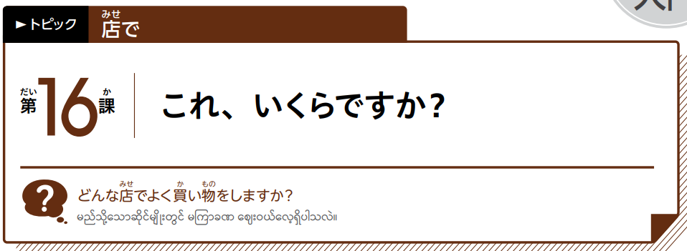
0L16-1
Notes:
〈ご案内〉
＊本PPTは、日本語教材『いろどり 生活の日本語』（国際交流基金）を、国際交流基金ヤンゴン日本文化センターが
ミャンマー語に翻訳作成した『いろどり 生活の日本語』ミャンマー語版を基に作成しました。
＊本PPTは、営利/非営利に関わらず、授業などで使えます。また、改変等も自由です。
＊本PPTの頒布は、無償・有償を問わず、禁止します。他者へ案内する際は、JFYGリンクをご利用下い。
＊シャドーイングは、全スクリプトありと、スクリプトなしの2枚のみがあります。
必要に応じて、スクリプト一部分ありなども作成し、お使いください。
＊『いろどり』以外のイラストや写真等を利用した場合、ノート欄に利用サイト等を記載しています。
イラストの著作権は、それぞれの著作者に帰属しています。
①教材『いろどり』 https://sites.google.com/view/irodori-th
②いらすとや https://www.irasutoya.com/
③イラストAC https://www.ac-illust.com/
【『いろどり』（ミャンマー語版）PPT制作：国際交流基金ヤンゴン日本文化センターhttps://yg.jpf.go.jp/irodori/】

Slide 2
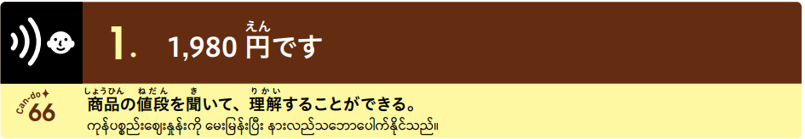
0L16-1

Slide 3
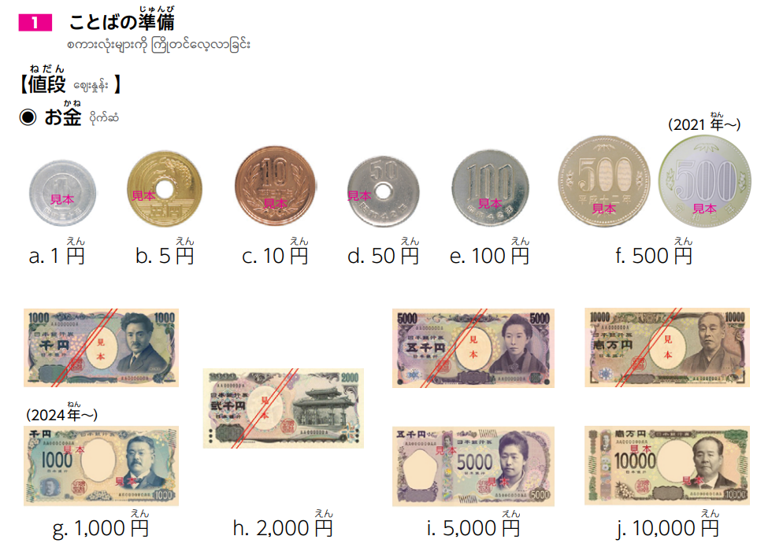


0L16-1

Slide 4

0L16-1

Slide 5

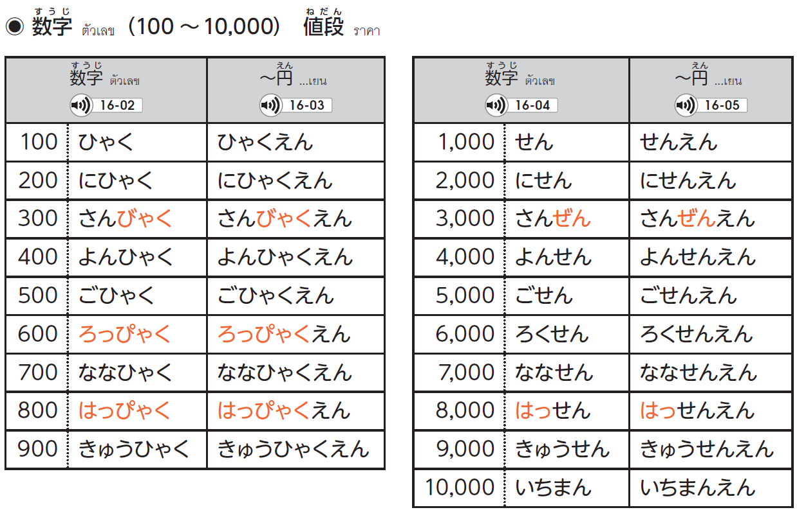





0L16-2

Slide 6

0L16-2

Slide 7

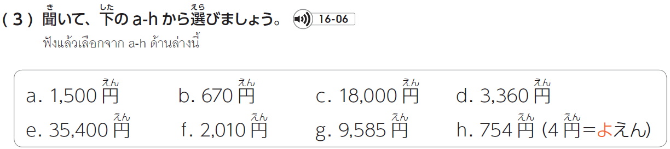
0L16-2
③
①
⑦
④
⑧
②
⑥
⑤

Slide 8
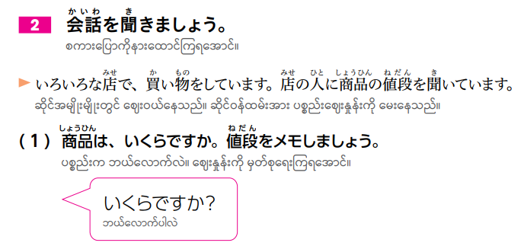
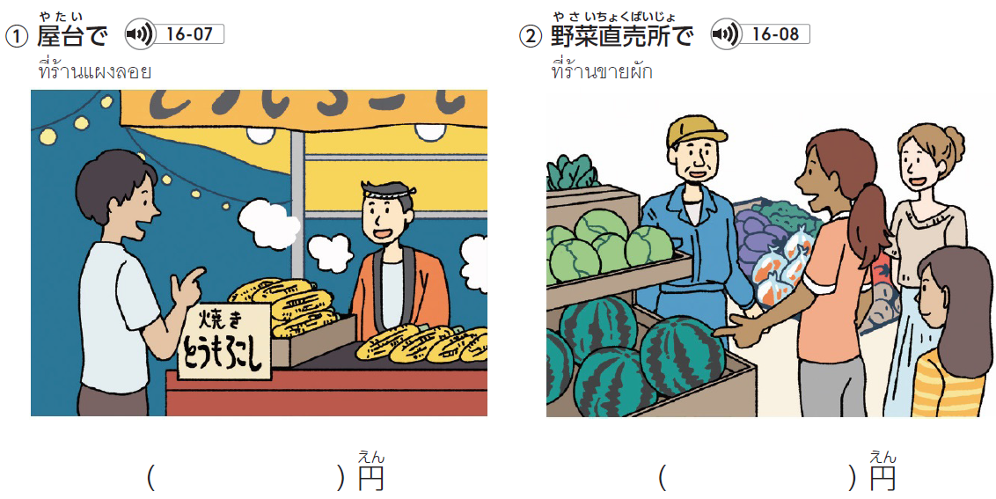
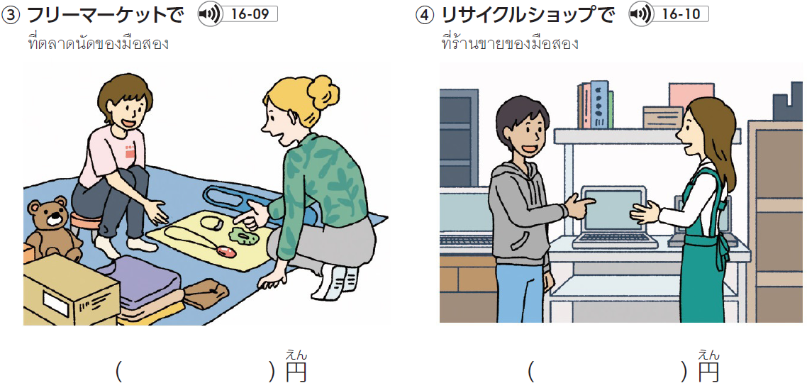
0L16-3
300
1,980
2,000
34,500

Slide 9





0L16-3

Slide 10

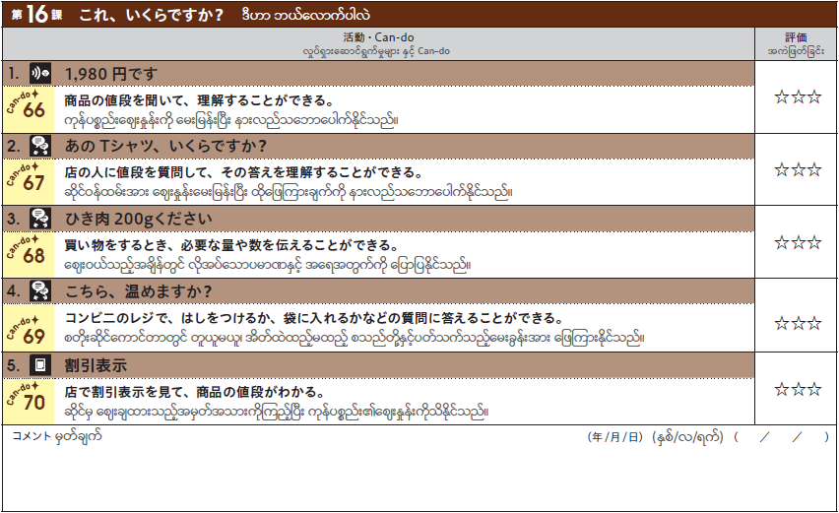

Slide 11

0L16-4

Slide 12
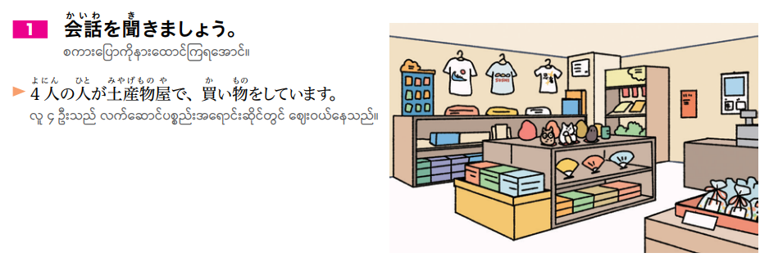
0L16-4

Slide 13

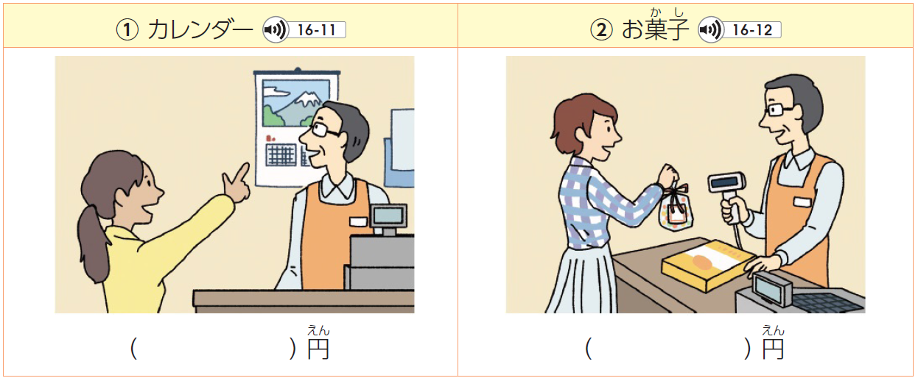
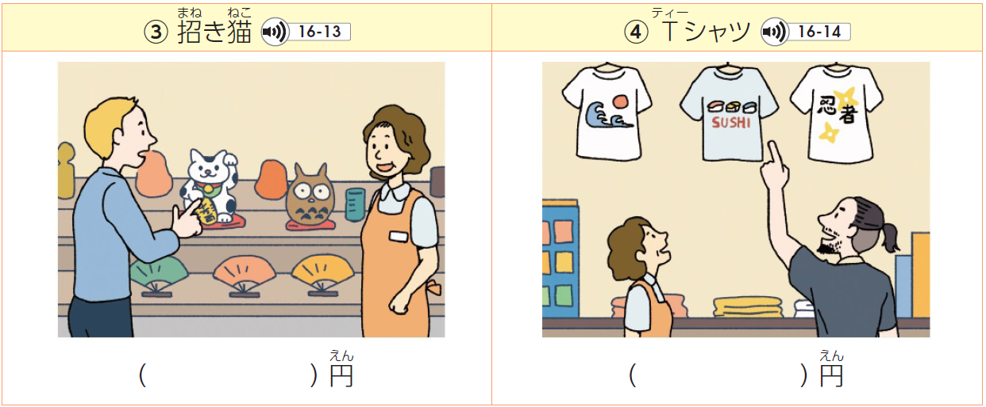
0L16-4
2,040
230
8,800
1,990

Slide 14
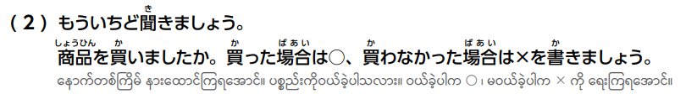
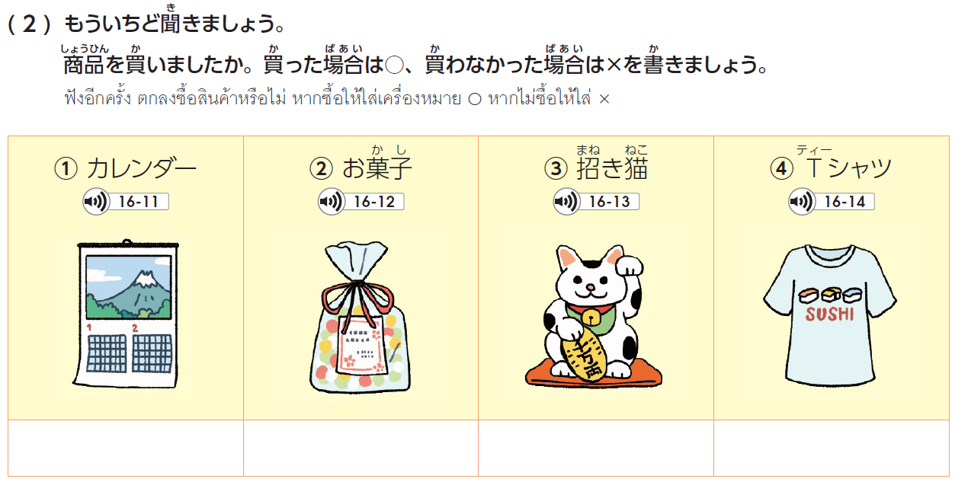
0L16-5
〇
〇
×
〇

Slide 15

0L16-5

Slide 16


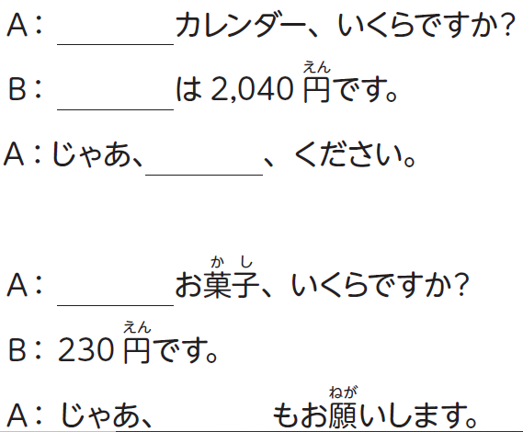
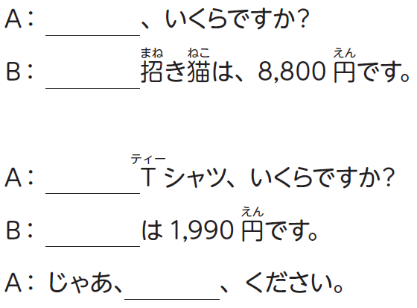
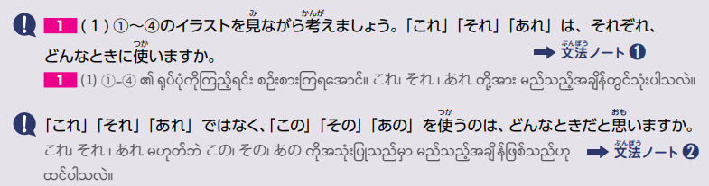
0L16-6
その
これ
これ
その
それ
あの
この
あれ
あれ
これ

Slide 17


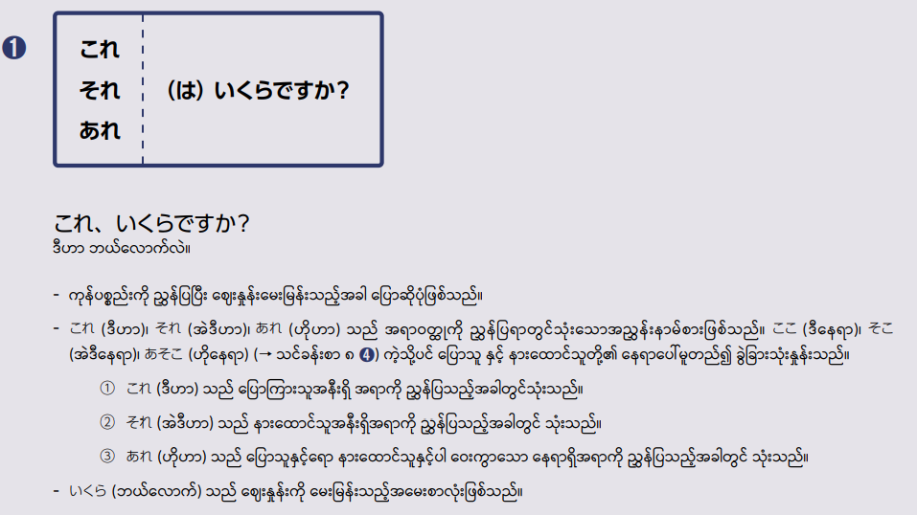
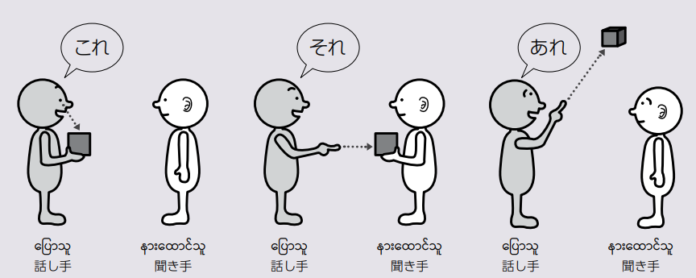
0L16-22

Slide 18
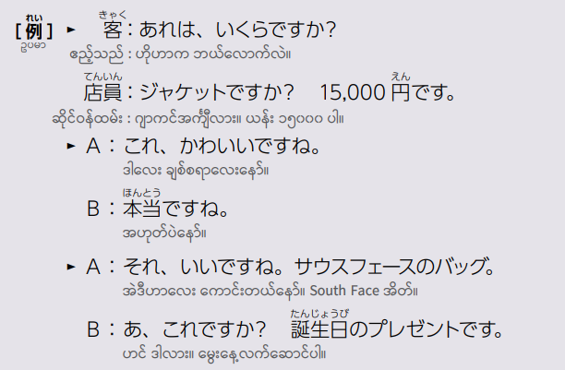
0L16-23

Slide 19
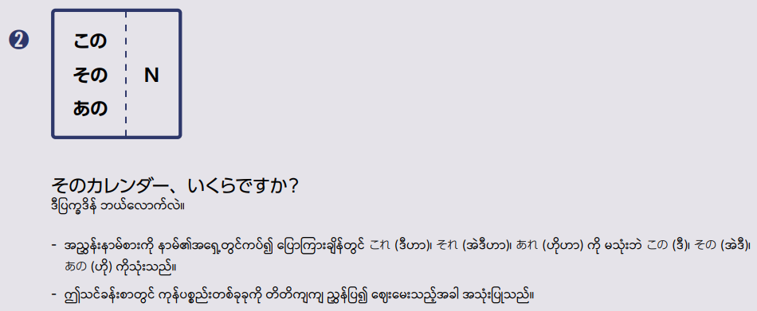
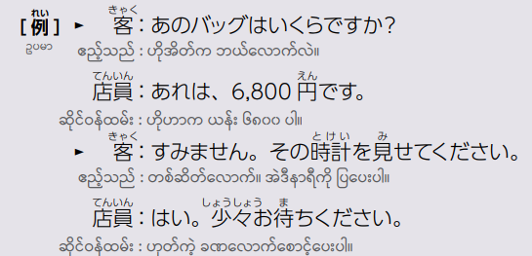
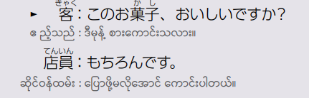
0L16-23

Slide 20
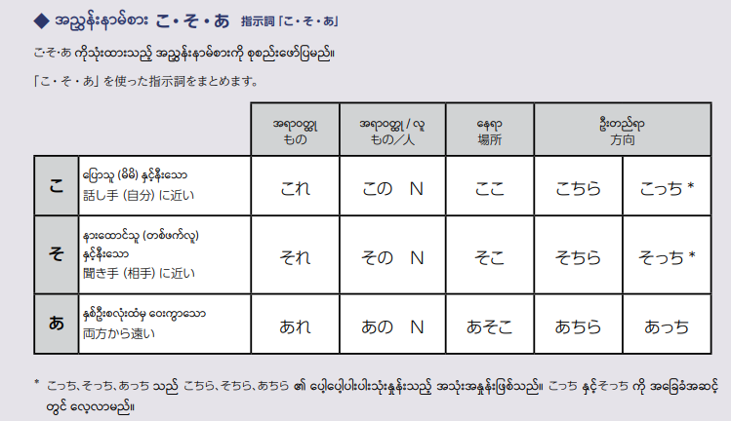
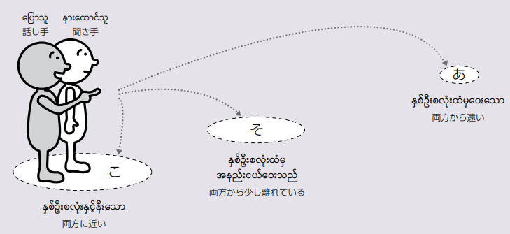

0L16-24

Slide 21

0L16-6

Slide 22
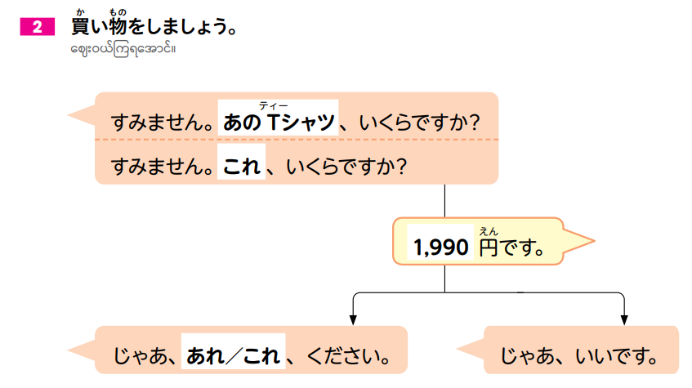

0L16-7

Slide 23

0L16-7

Slide 24

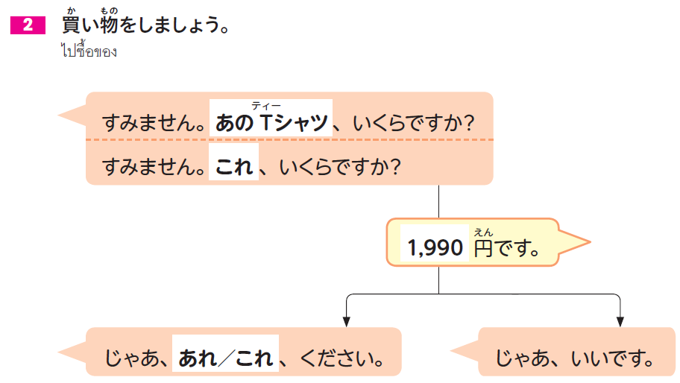

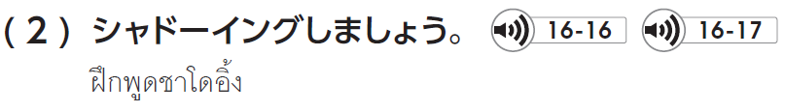
0L16-7

Slide 25

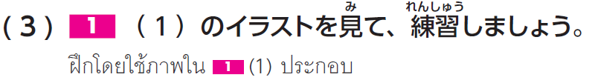
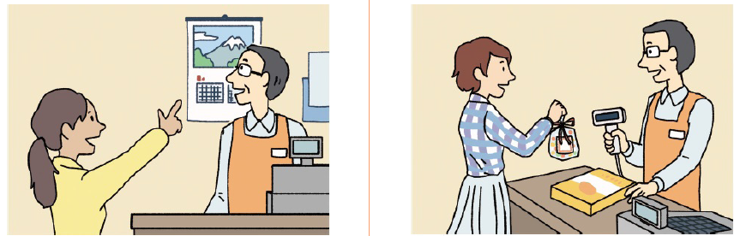
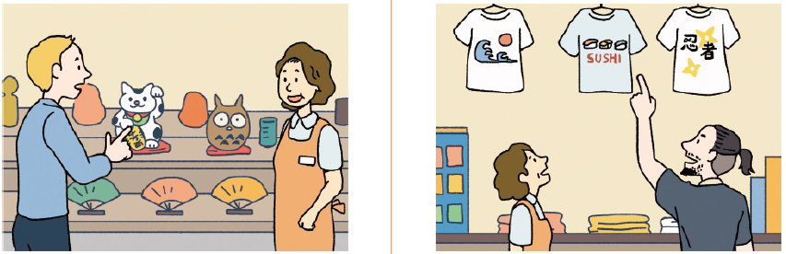
0L16-7

Slide 26
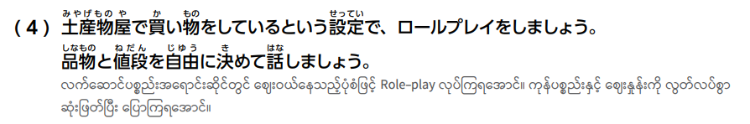


0L16-7
Notes:
イラスト出典：イラストAC https://www.ac-illust.com/

Slide 28

0L16-8

Slide 29

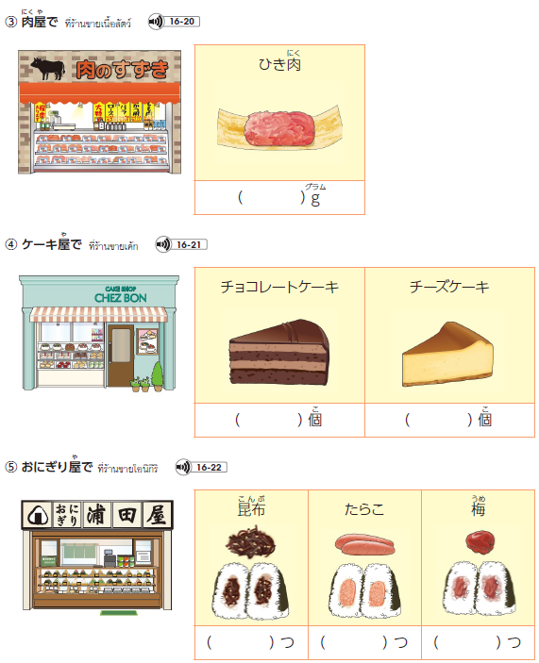



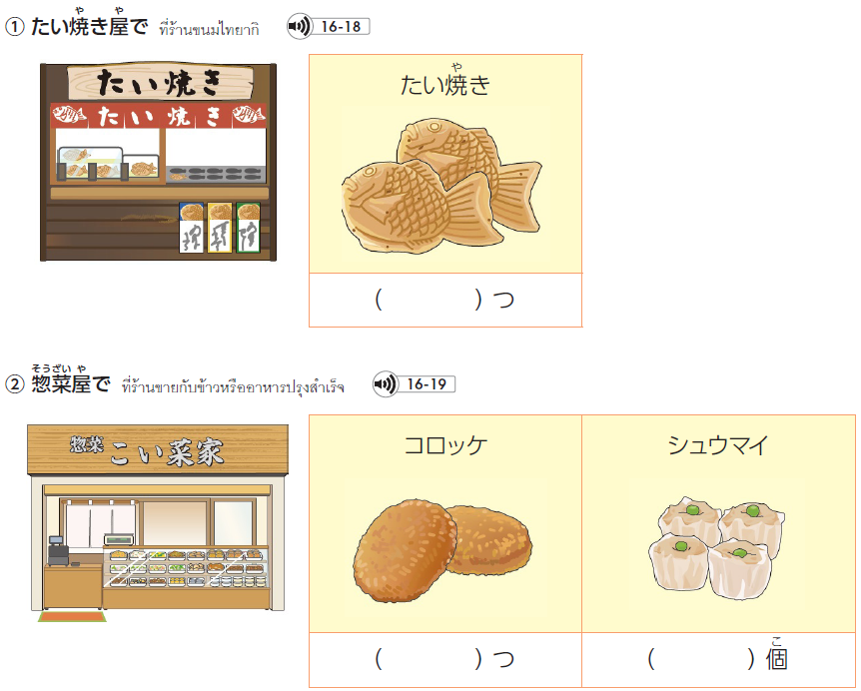



0L16-8
200
8
2
2
4
10
2
1
3

Slide 30

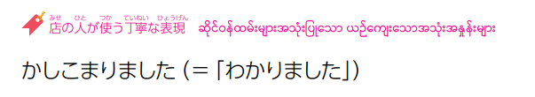





0L16-9

Slide 31

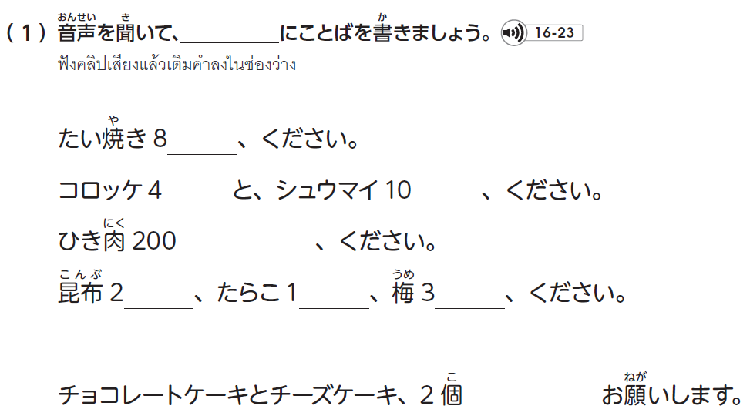

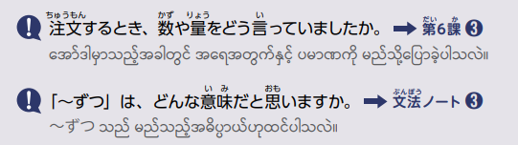
0L16-10
つ
つ
こ
g(グラム)
つ
つ
つ
ずつ

Slide 32
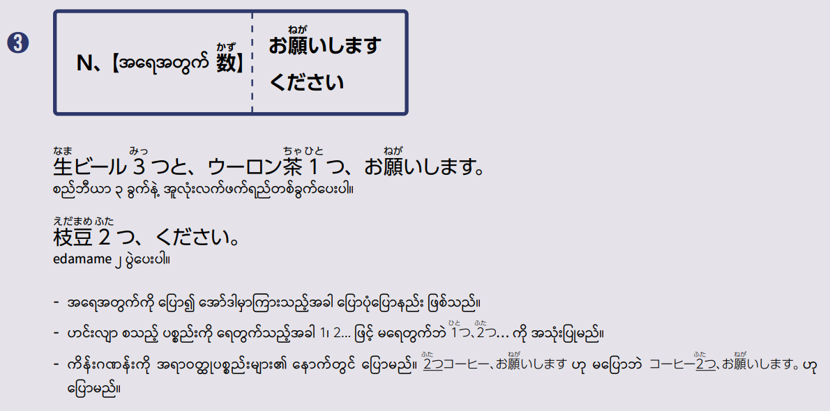
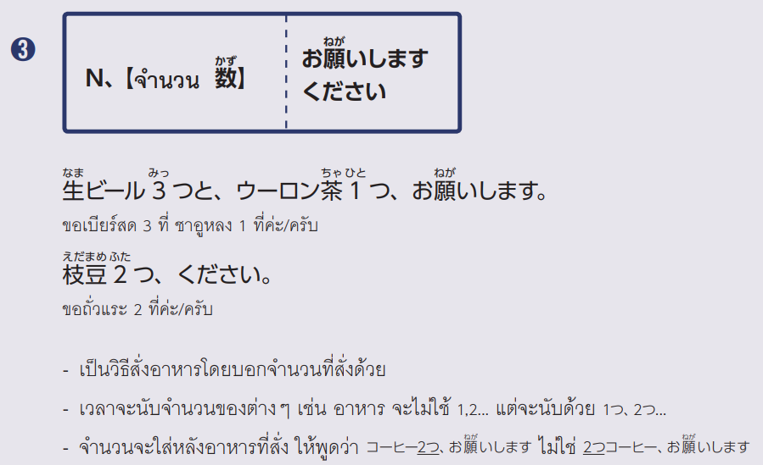
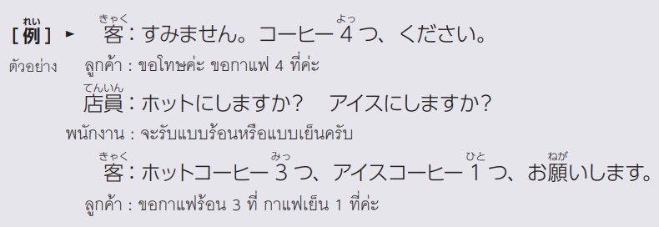
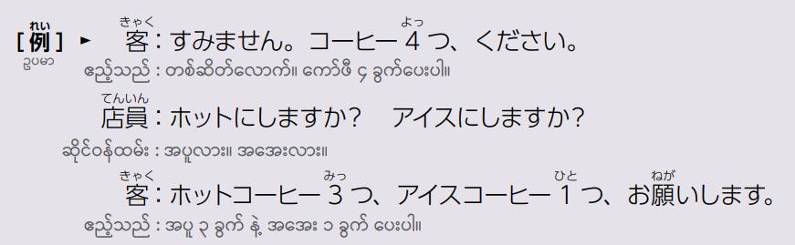
0L6-18

Slide 33
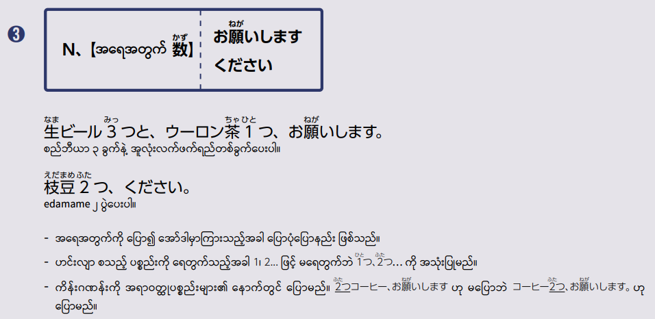
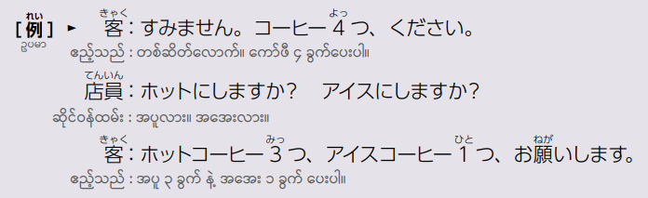
0L6-18
Notes:
『いろどり』入門L6 ③

Slide 34
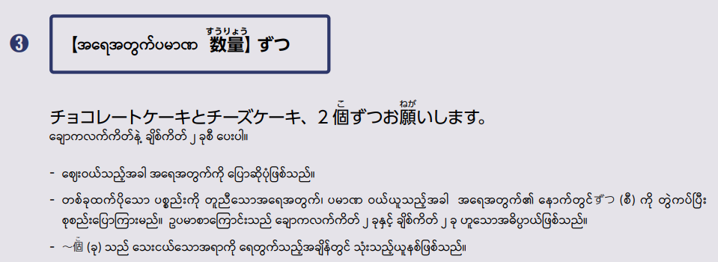
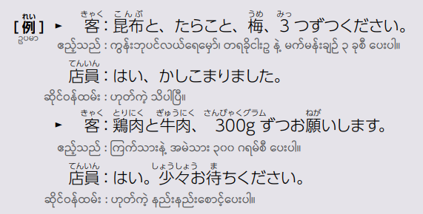
0L16-25

Slide 35

0L16-10

Slide 36
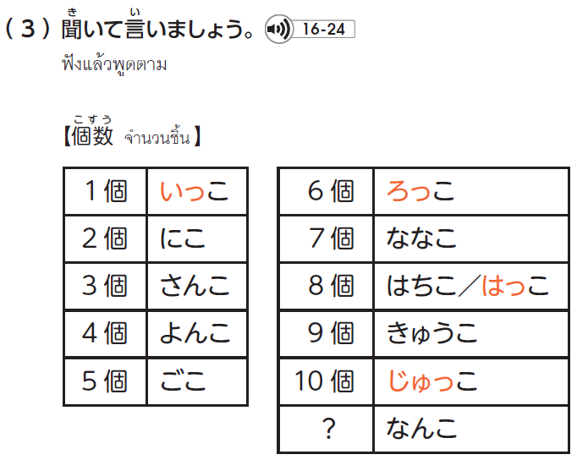


0L16-10

Slide 37



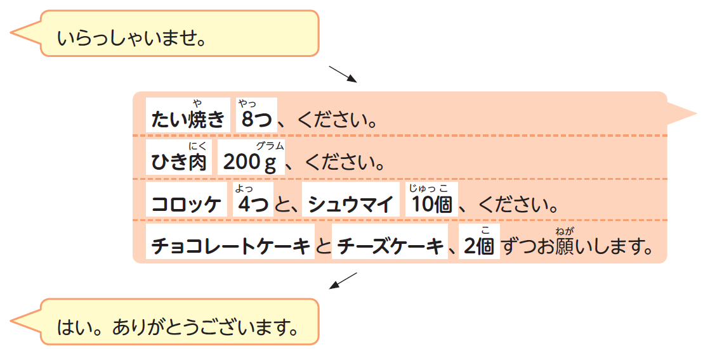
0L16-11

Slide 38

0L16-11

Slide 39
0L16-11

Slide 40


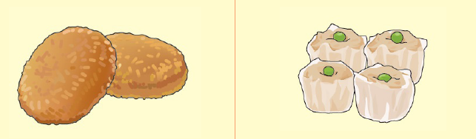
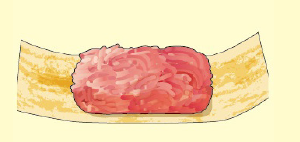

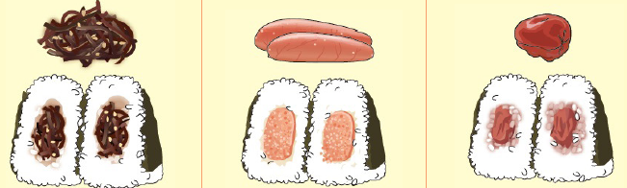
0L16-11

Slide 41



0L16-11
Notes:
イラスト出典：いらすとや https://www.irasutoya.com/

Slide 43

0L16-12

Slide 44




0L16-12
d
c
e
b

Slide 45



0L16-13

Slide 46


0L16-14

Slide 47

0L16-14

Slide 48

0L16-14

Slide 49


0L16-14

Slide 50






0L16-15
တူ
ခရင်း
ပိုက်

Slide 51






0L16-15
အကြွေးဝယ်ကတ်

Slide 52

0L16-15
တူ
ခရင်း
ပိုက်

Slide 53
0L16-15
တူ
ခရင်း
ပိုက်

Slide 54
0L16-15
အကြွေးဝယ်ကတ်

Slide 55
0L16-15
အကြွေးဝယ်ကတ်

Slide 56


0L16-16

Slide 58

0L16-17

Slide 59



0L16-17
400
17,820

Slide 60




0L16-18
380
210
2,479
50

Slide 61

0L16-18

Slide 63



0L16-21

Slide 64


0L16-21

Slide 65
0L16-21

Slide 66


0L16-26

Slide 67

0L16-26

Slide 68

0L16-27

Slide 69

0L16-27

Slide 70


0L16-27

Slide 71

0L16-28

Slide 72

0L16-28

Slide 73


0L16-28

Slide 74

0L16-29

Slide 75


0L16-29

Slide 76

0L16-30

Slide 77

0L16-30

